Slide 1
CÁLCULO CORREGIDO DE LOS CAMPOS ACÚSTICOS (DIRECTO, TEMPRANO Y TARDÍO)
Basado en la teoría moderna
Octubre, 2018.
Requena Plens, Jose Manuel; Vera Guarinos, Jenaro.
DFISTS. Escuela Politécnica Superior de Alicante.

Slide 2
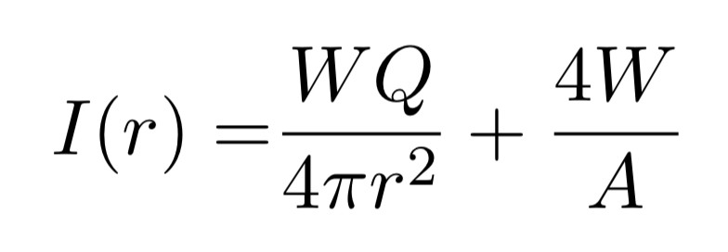
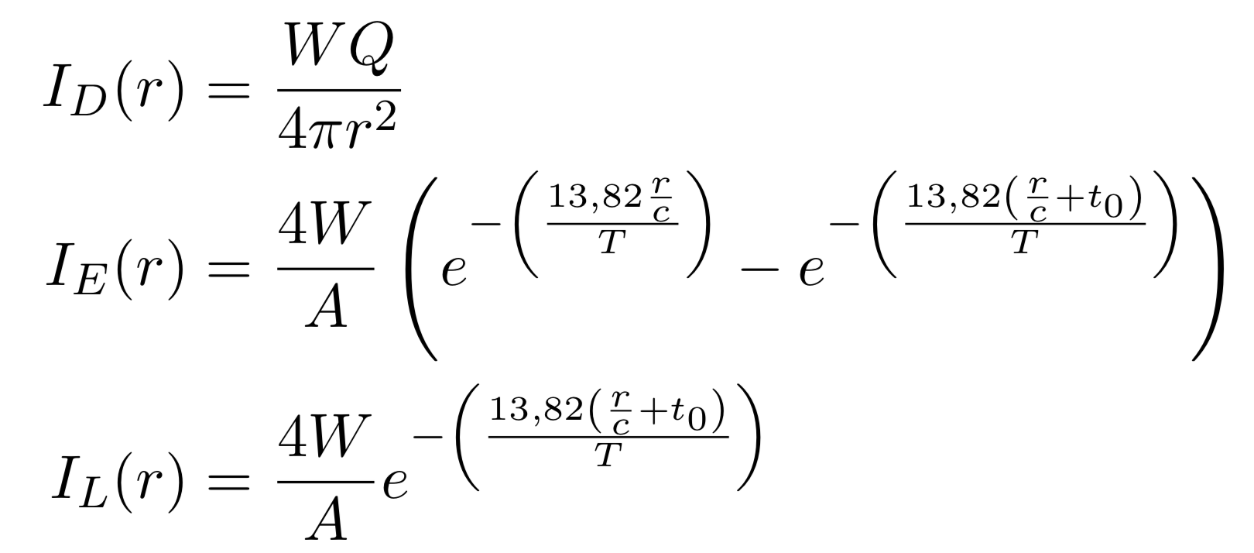
Introducción
El cálculo de los campos acústicos directo y reverberado según Hopkins y Stryker (1948):
Teniendo en cuenta la integración temporal de los campos acústicos estos se dividen en tres: campo directo, campo temprano y campo tardío (Teoría revisada, Barron y Lee, 1988):
t₀ = 50 ms
*Teniendo en cuenta el efecto Hass
t₀ = 50 ms

Slide 3
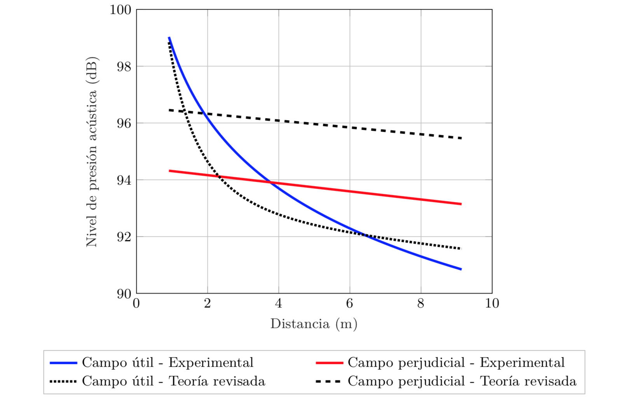
Introducción

Slide 4
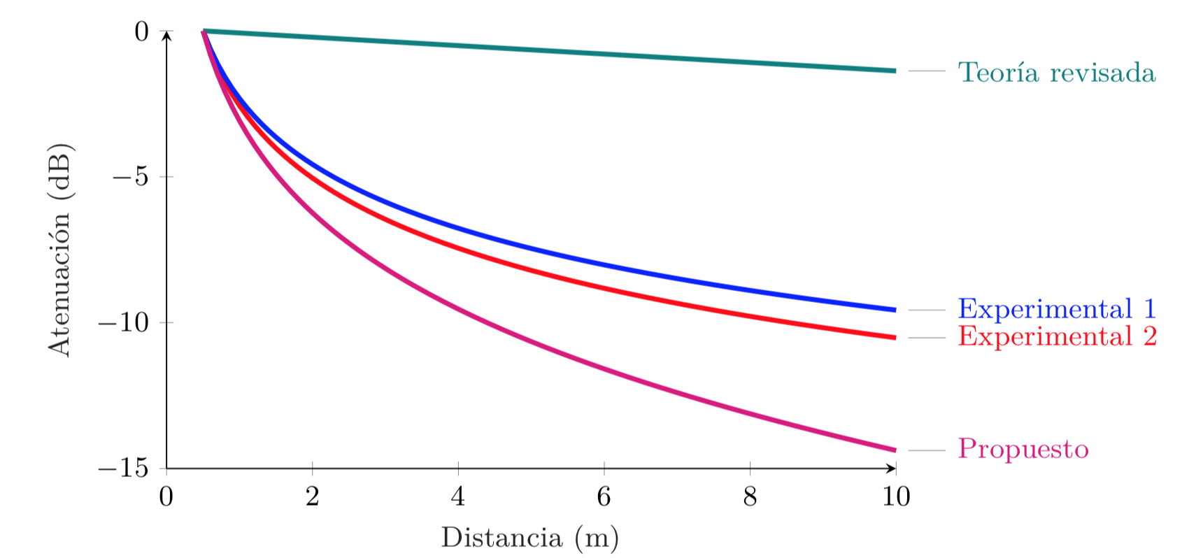
Teoría revisada corregida
La teoría revisada corregida busca mejorar el ajuste de los cálculos de los campos acústicos propuestos por Barron y Lee.
La primera corrección es un factor aplicado al cálculo del campo temprano debido a que este decae aproximadamente con la inversa de la distancia.

Slide 5
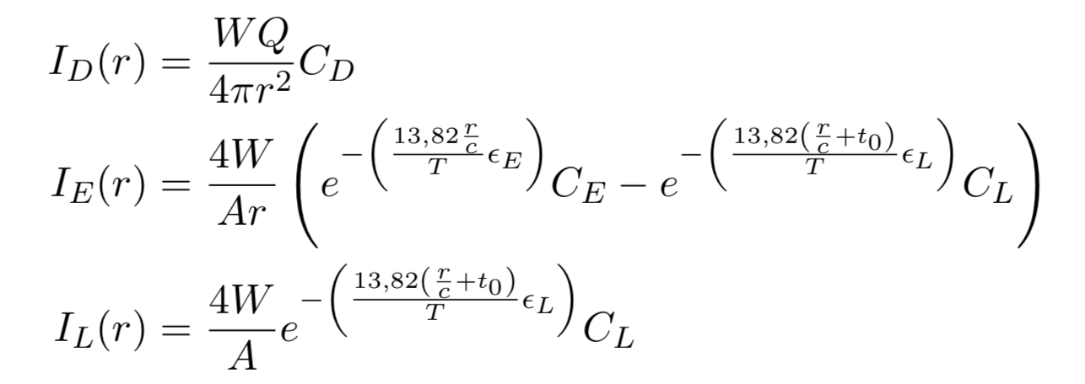
Teoría revisada corregida
El resto de correcciones son coeficientes aplicados tanto a la exponencial como al global. Estos coeficientes se obtienen mediante regresión ajustando las ecuaciones a los campos obtenidos experimentalmente.
Este no es un método definitivo sino que el fin del mismo es encontrar que relación tiene cada coeficiente con los parámetros del recinto o la fuente y sustituirlo por esta.

Slide 6
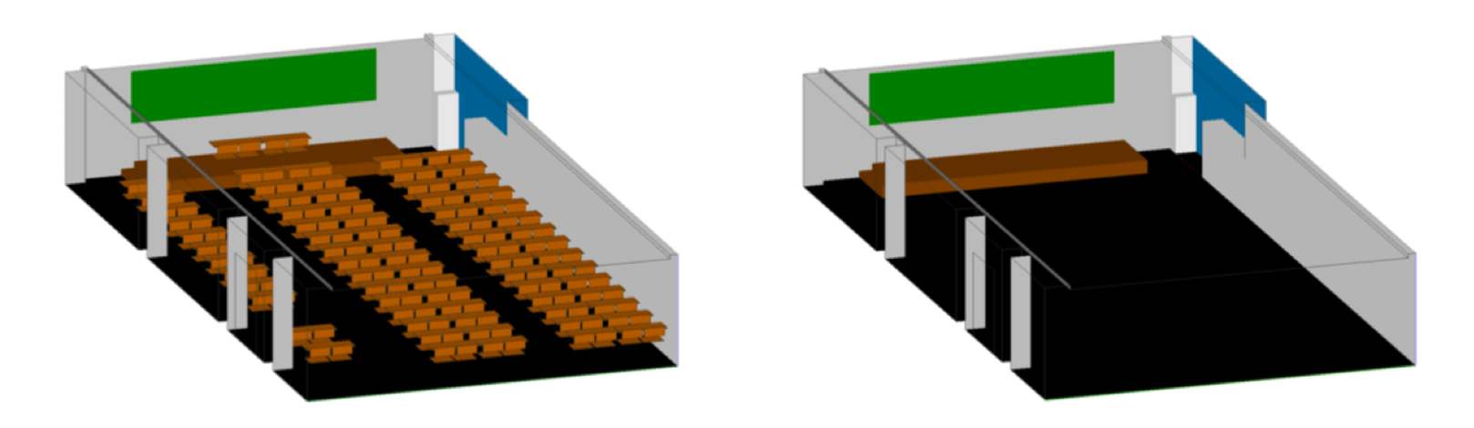
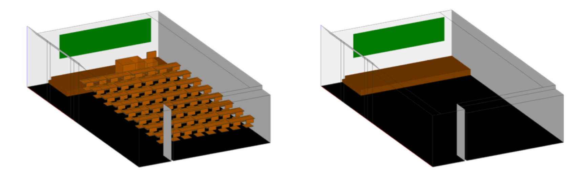
Experimentación
Se han realizado los cálculos de los campos acústicos de dos recintos diferentes mediante el software EASE. Ambas simulaciones se han validado previamente mediante medidas experimentales.
Los recintos son:
OP/S003: 18.9 x 9.6 x 2.8 m.
EP/0-26M: 11.9 x 7.1 x 2.7 m.

Slide 7
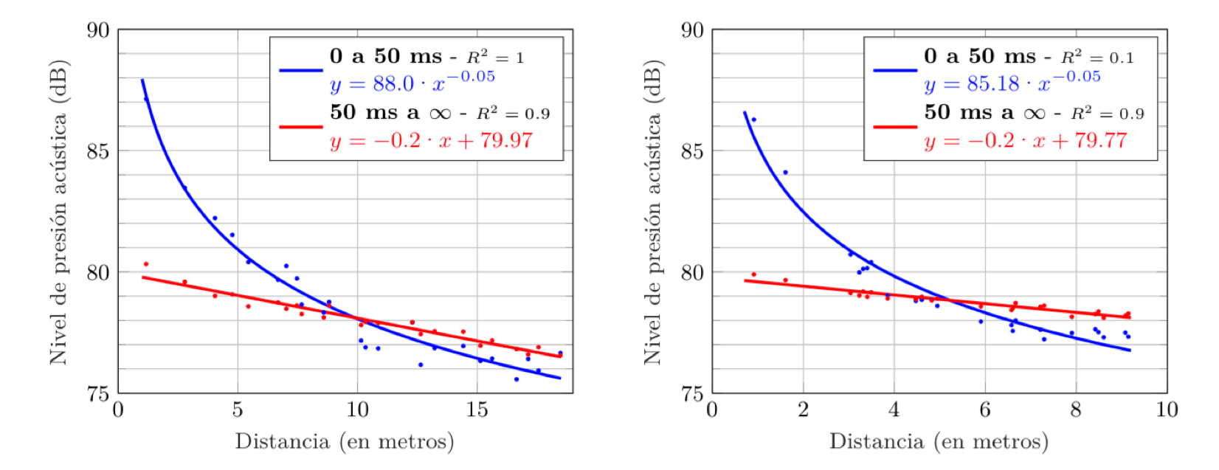
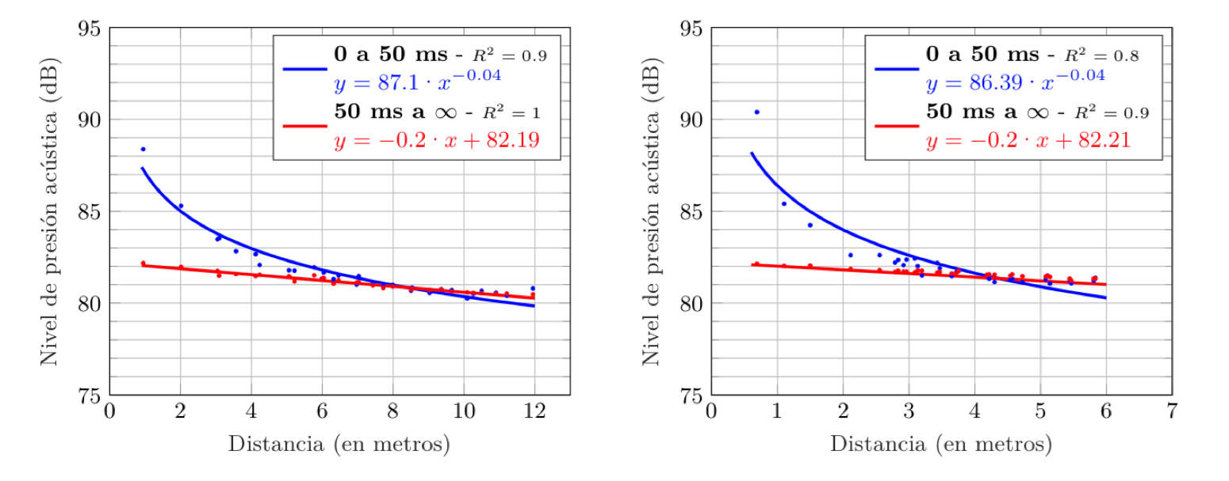
Campos acústicos experimentales/simulación
Los campos acústicos obtenidos en el recinto OP/S003 son:
Y en el aula EP/0-26M:
Esquina
Centro
Esquina
Centro

Slide 8
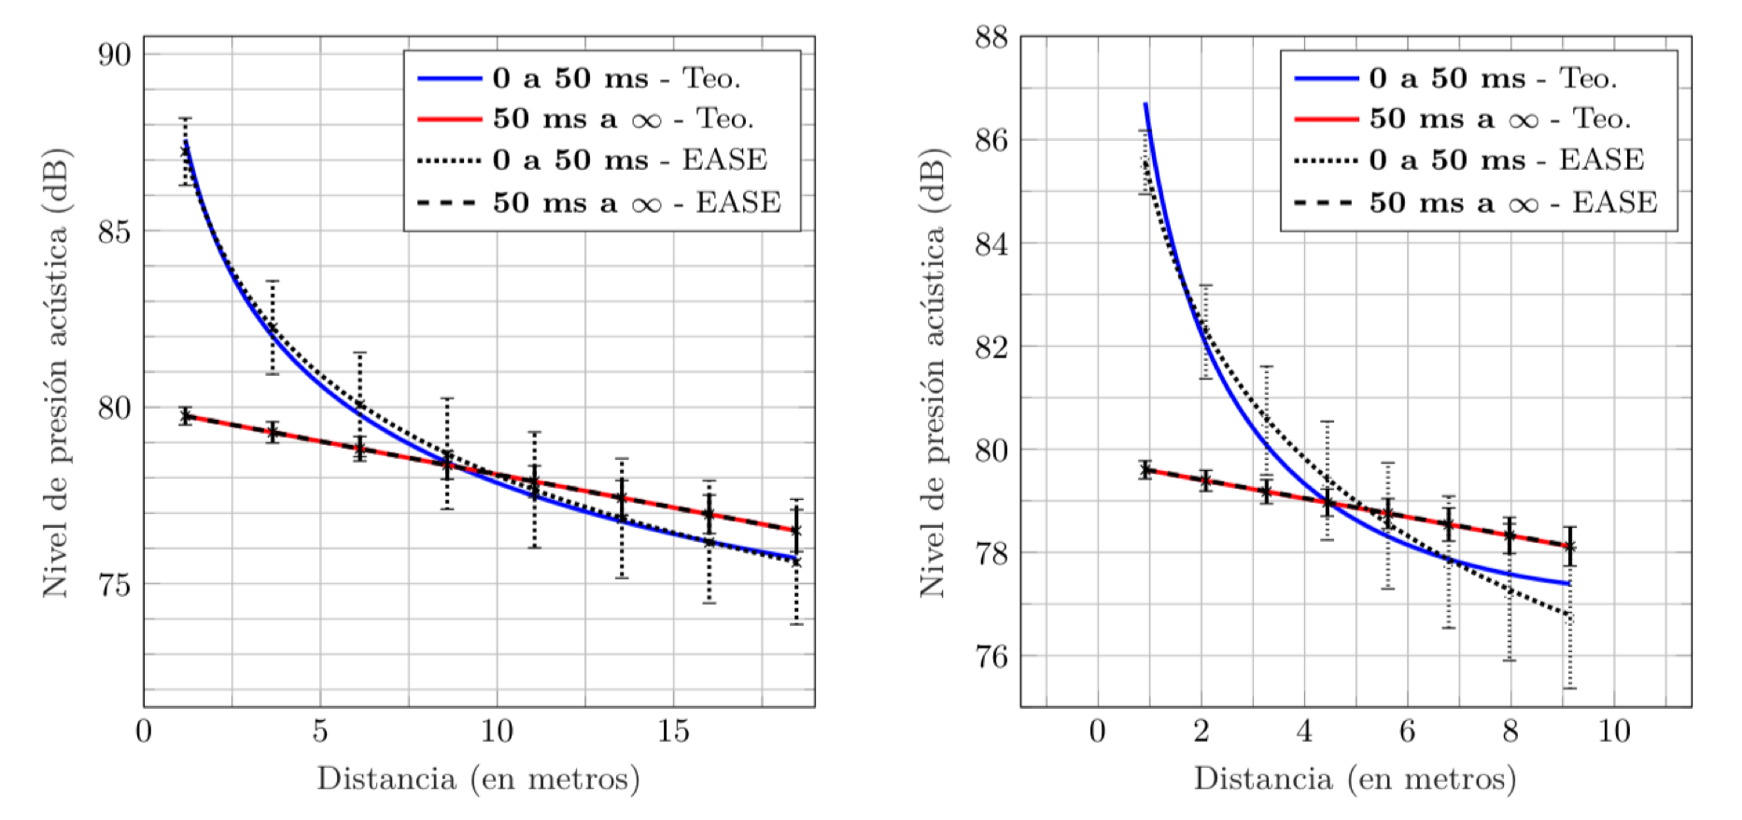

Aplicación
Campos en el recinto OP/S003:
Izquierda: Fuente en la esquina, $ε_{L}=1.244$, $C_{L}=1.268$, $C_{D}=0.949$, $ε_{E}=−0.339$ y $C_{E}=3.533$.
Derecha: Fuente en el centro, $ε_{L}=1.195$, $C_{L}=1.175$, $C_{D}=0.937$, $ε_{E}=−2.123$ y $C_{E}=1.683$.
Esquina
Centro

Slide 9
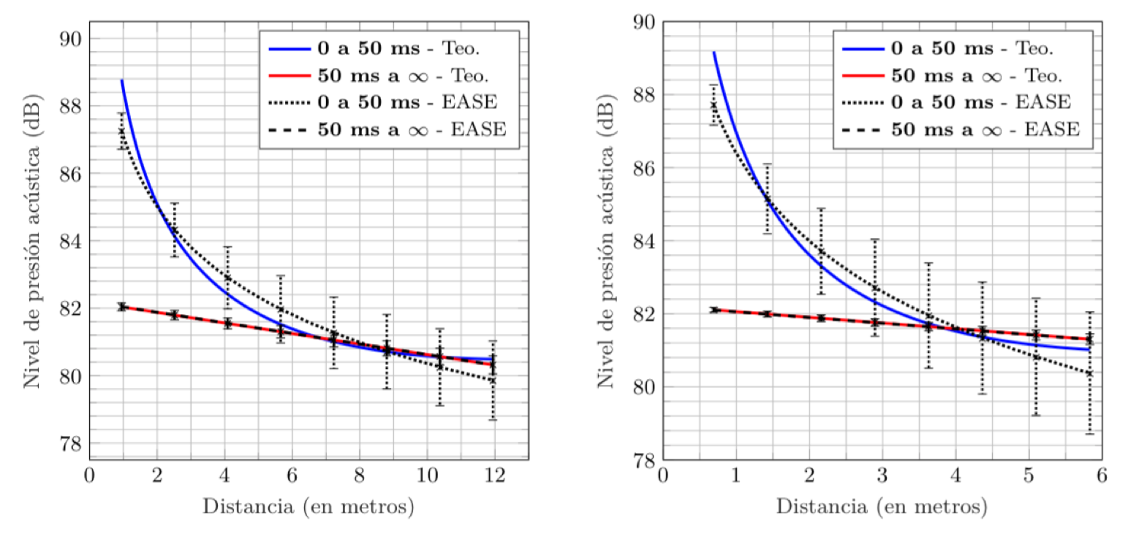

Aplicación
Campos en el aula EP/0-26M:
Izquierda: Fuente en la esquina, $ε_{L}=1.084$, $C_{L}=0.839$, $C_{D}=1.046$, $ε_{E}=−2.209$ y $C_{E}=1.618$.
Derecha: Fuente en el centro, $ε_{L}=1.081$, $C_{L}=0.843$, $C_{D}=0.965$, $ε_{E}=−3.895$ y $C_{E}=1.073$.
Esquina
Centro

Slide 10
Conclusiones
Es necesario realizar decenas de medidas experimentales para encontrar las relaciones de los parámetros del recinto y la fuente con los coeficientes propuestos.
El decaimiento del campo temprano frente a la distancia depende en gran medida de la posición de la fuente y el volumen del recinto, por lo que se debe establecer unos limites de validez para aplicar la inversa de la distancia.
Las ecuaciones se proponen en su forma general para que puedan ser utilizadas con cualquier tiempo de integración.
Debido a la simplicidad de los cálculos, si finalmente se encuentran las relaciones, se podrá utilizar para analizar los campos acústicos en un recinto de forma rápida y efectiva sin recurrir a cálculos costosos como los realizados por programas de simulación acústica.

Slide 11
CÁLCULO CORREGIDO DE LOS CAMPOS ACÚSTICOS (DIRECTO, TEMPRANO Y TARDÍO)
Basado en la teoría moderna
Octubre, 2018.
Requena Plens, Jose Manuel; Vera Guarinos, Jenaro.
DFISTS. Escuela Politécnica Superior de Alicante.

